Slide 1

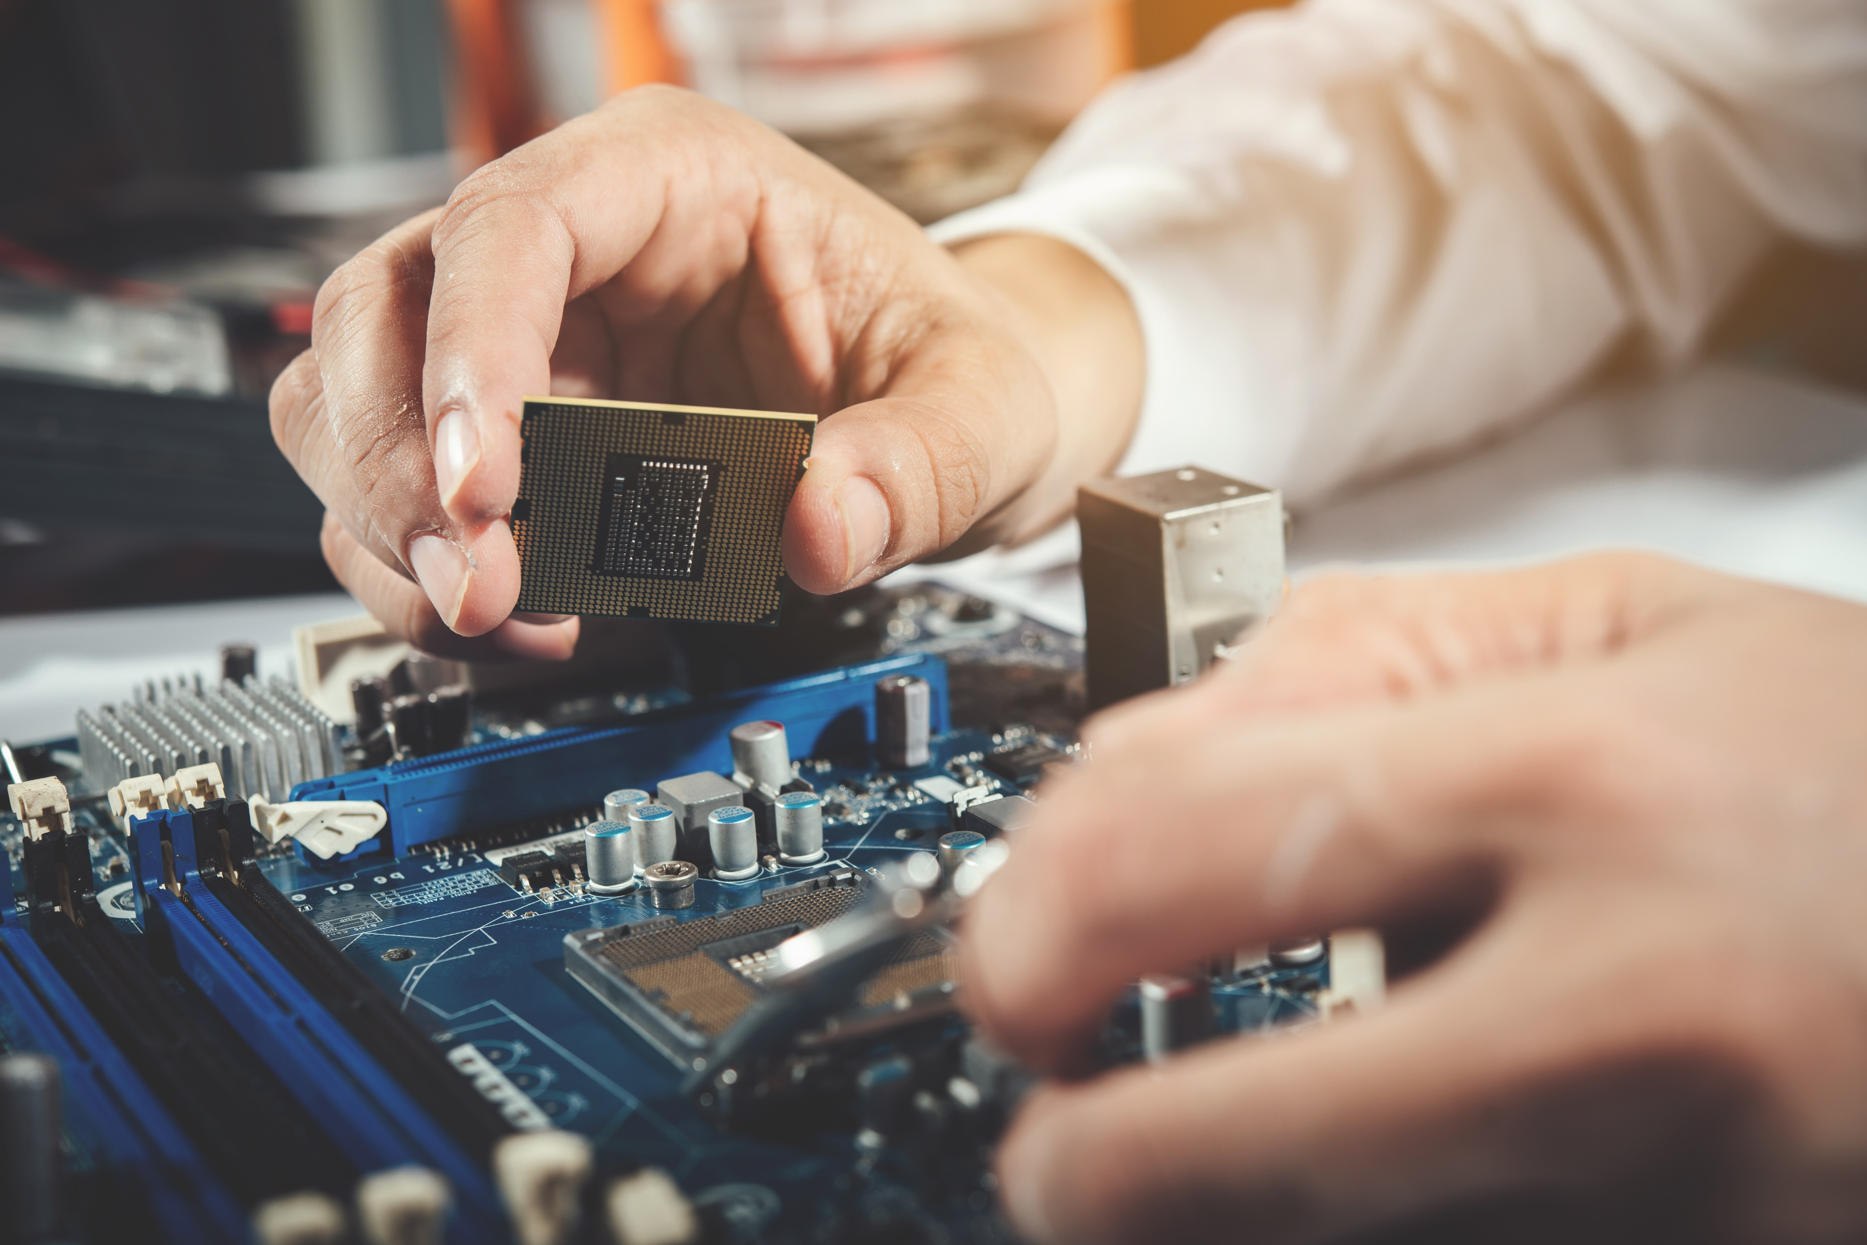

La importancia de los técnicos informáticos para las empresas
By: Jorge Álvarez

Slide 2

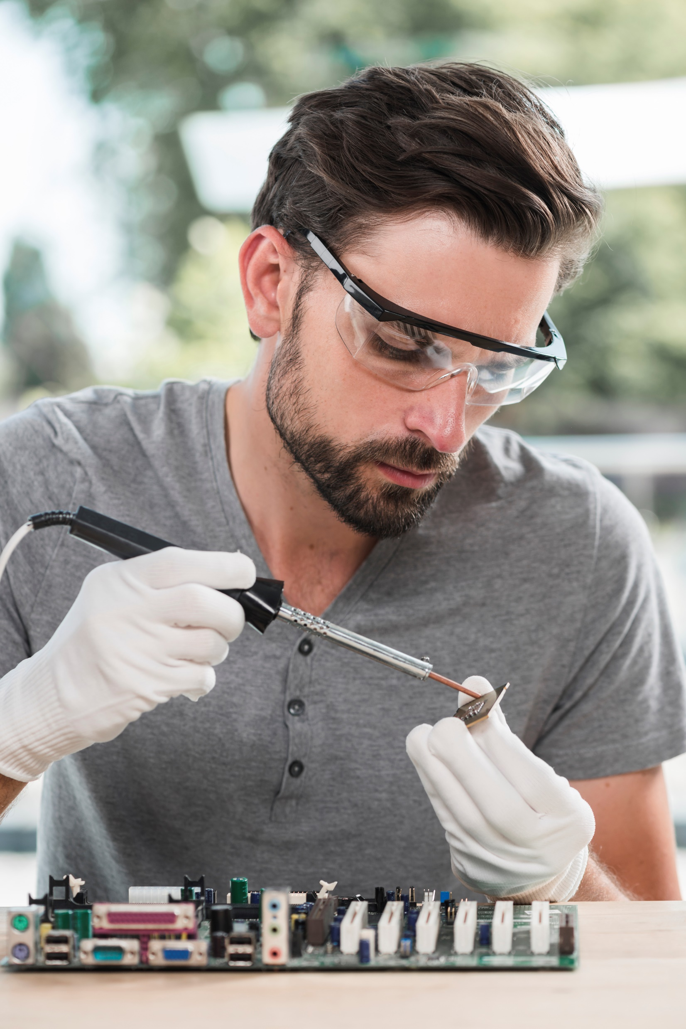
Los técnicos informáticos son profesionales altamente capacitados y especializados en el mantenimiento, solución de problemas y actualización de sistemas informáticos y software en una empresa. Son fundamentales para las empresas que dependen de la tecnología para sus operaciones diarias, ya que pueden asegurar que los sistemas informáticos funcionen sin interrupciones y que los datos estén seguros y protegidos. Los técnicos informáticos son fundamentales para las empresas en la actualidad, ya que la tecnología se ha vuelto esencial para el funcionamiento de casi todas las operaciones empresariales.

Slide 3
Aquí hay algunas razones por las cuales son importantes

Slide 4

Mantenimiento y solución de problemas
Protección de datos
Actualización de sistemas
y software
Reducción de costos

Slide 5

Mantenimiento y solución de problemas
Protección de datos
Actualización de sistemas
y software
Reducción de costos

Slide 6
Mantenimiento y solución de problemas:
Protección de datos
Actualización de sistemas
y software
Reducción de costos

Slide 7
Mantenimiento y solución de problemas:
Protección de datos
Actualización de sistemas
y software
Reducción de costos

Slide 8
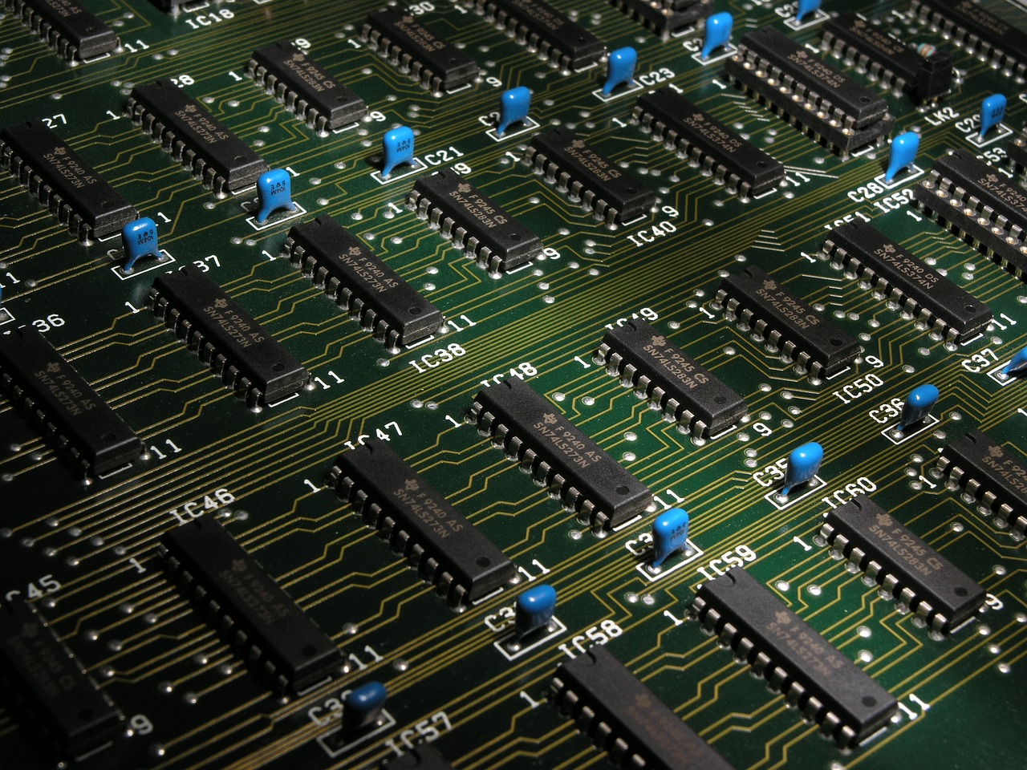

Mantenimiento preventivo en los sistemas informáticos para prevenir fallos y problemas
Limpieza física
Actualización de software
Copias de seguridad regulares
Monitorización del sistema
Actualización del hardware

Slide 9
Infografía
Plantilla: https://www.youtube.com/@mrbucktron1576
Imágenes : https://www.freepik.es/
https://www.pngplay.com/es/image/114456
https://www.pngall.com/spot-light-png/download/68214
https://www.pngwing.com/es/search?q=efectos+de+humo
https://es.m.wikipedia.org/wiki/Archivo:The_Last_of_Us_Fireflies_Logo.svg

Slide 10
MUCHAS GRACIAS

